Slide 1

МБДОУ «Детский сад» Сказка» г. Вуктыл
Паспорт проекта по нравственно - патриотическому воспитанию ,для детей старшей группы.
«Мой любимый город «Вуктыл»
Авторы-составители: Таибова М.А
Гизатулина Г.Г
2018 г.

Slide 2
Актуальность
Настоящего проекта определяется стремлением расширить познания дошкольников об истории родного края, его культуре, традициях и обычаях местных жителей. Неотъемлемая часть любой системы образования - воспитание патриотизма. Патриотизм - это любовь и привязанность к Родине, преданность ей, ответственность за нее, желание трудиться на ее благо, беречь и умножать богатства.
Любовь к Отчизне начинается с любви к своей малой родине - месту, где родился человек. Базовый этап формирования у детей любви к Родине - накопление ими социального опыта жизни в своем городе, усвоение принятых в нем норм поведения, взаимоотношений, приобщение к миру его культуры.

Slide 3
Паспорт проекта
Тип проекта:
информационно- творческий
По времени:
Краткосрочный (февраль-март)
По количеству участников:
групповой
Участники проекта:
дети, родители воспитанников, воспитатели.

Slide 4
Социально-коммуникативное развитие
Познавательное развитие
Образовательные области
Образовательные области
Художественно-эстетическое развитие
Взаимодействие с родителями
Физическое развитие

Slide 5
Цель проекта:
Воспитание у детей нравственно-патриотических чувств в процессе знакомства с родным городом;
Приобщение к истории и культуре родного города;
Расширение кругозора.
Задачи проекта:
Расширить и углубить знания детей о городе Колпино, его истории, достопримечательностях, о людях-героях родного города;
Формировать у детей чувство любви к родному краю, своей малой родине на основе приобщения к родной природе, культуре и традициям через творческую, познавательно-исследовательскую деятельность;
Развивать у детей речь, мышление, воображение, умение анализировать, сравнивать посредством специальных игр и упражнений;
Вовлечь родителей в образовательный процесс для совместной работы по изучению города, ориентировать их на патриотическое воспитание в семье.

Slide 6
Срок реализации
1 этап (подготовительный)
2 этап (технологический)
3 этап (заключительный)
4 этап (презентационный)

Slide 7
Целевые ориентиры
1. Умение выражать собственное мнение, анализировать, живо реагировать на происходящее, оказывать посильную помощь.
2. Освоение доступных знаний об истории родного города.
3. Приобретение детьми дошкольного возраста навыков социального общения со взрослыми.
4. Проявление внимания и уважения к ветеранам, пожилым людям, оказание посильной помощи.
5. Выставка детских работ (лепка, аппликация, рисование, поделки..);
6. Совместные работы родителей и детей;
речевое творчество детей;
дидактические игры и пособия;

Slide 8
Этапы проекта
1 этап (подготовительный)
Постановка цели и задач, определение направлений, объектов и методов, предварительная работа с детьми и родителями, выбор оборудования и материалов.
Задачи:
определить актуальные знания детей о родном городе, достопримечательностях;
вызвать интерес к решению поставленной задачи.
Формы организации работы 1 этапа:
планирование проектной деятельности по теме «Мой любимый город» опираясь на методическую литературу;
подбор методической и художественной литературы;
подбор дидактических, подвижных, малоподвижных игр;
составление плана взаимодействия с родителями и детьми;

Slide 9
2 этап – практический.
Поиск ответов на поставленные вопросы разными способами, через практическую деятельность детей.
Задачи:
создание проблемной ситуации;
развивать выразительность речи, моторику рук;
развивать познавательные способности у детей в процессе совместной исследовательской деятельности;
пополнить книжный уголок материалами по теме проекта;
воспитывать аккуратность при выполнении работ по теме проекта.
Формы организации работы 2 этапа:
Работа с детьми (организация мероприятий познавательного характера, организация двигательного режима)
Формы и виды деятельности по реализации проекта с детьми:
- «Моя малая Родина».
-«Улицы моего города»
- «Что мы знаем о родном городе?»
Занятия по ознакомлению с родным городом:

Slide 10
«История возникновения родного города».
«Жизнь моей улицы».
Придумывание рассказов тему: «Из окна, из окна наша улица видна».
«Мы –горожане» (правила этикета).
«Символика города Вуктыл (герб, гимн)».
Составление описательного рассказа:
«Я – Вуктылец».
«Мой любимый город»
Знакомство с пословицами:
«Человек без Родины, — что соловей без песни»,
«Одна у человека мать, — одна у него и Родина»,
«За морем теплее, — а на Родине светлее»,
«На чужой сторонушке — рад своей воронушке»,
«На чужой стороне — и весна не красна»,
«Всякому мила — своя сторона»,
«Везде хорошо, — а дома лучше»,
«Своя земля — и в горе мила».
Чтение художественной литературы:
Рассматривание иллюстраций, буклетов, фотографий о городе, «Экскурсия по Вуктыл».
Чтение книг о родном городе, стихов , рассказов
Разучивание стихов, слушание песен:
- Прослушивание музыкальных произведений: -

Slide 11
Художественно – продуктивная деятельность:
«Моя семья»-рисование
«Герб вуктыла» - аппликация;
« Течет река печора» - рисование;
Российский флаг и Коми флаг – рисование;
Стенгазета: «Мы любим Вуктыл» - аппликация
Конкурс рисунков «Праздники нашего города».
Консультация для родителей
Игра- викторина « Знатоки города».
Консультация «Формирование начал патриотических чувств».
Консультация «Выходной с детьми».
Консультация «С чего начинается Родина?»
Презентации «Моя семья – мой дом родной».
Рекомендации «Куда повести ребенка в выходной день?»
Книжка - самоделка по ознакомлению с родным городом
( текст: загадки стихи рассказ ребенка, фото, иллюстрации, рисунки)
Книги для чтения и рассматривания: В Жуковский: «Родного неба милый свет», К. Ушинский: «Наше Отечество» (отрывок), М. Исаковский: «Поезжай за моря, океаны…», З. Александрова: «Родина», А Прокофьев: «Родина», С. Есенин: «Гой ты, Русь моя родная…» (отрывок).

Slide 12
Картотека пословиц и поговорок.
Картотека стихов.
Дидактические игры: «Какой наш город», «Кто что делает», "Прогулка по городу", , лото "Знаешь ли ты свой город", "Любимый город", «Подбери словечко» и т.п.
Сюжетно-ролевые игры:
"Мы – строители", "Почта", "Библиотека", "Мы – экскурсоводы", "Наша улица", « Больница».
Конструирование с использованием крупного конструктора: «Строим мост»; « Что изменилось?» ;«Я строитель»; «Собери модель по памяти»…
Подвижные игры.
«Космонавты»; «Гуси – Лебеди»; «Ловишки с лентами»; «Выручай!»; «День и ночь» …

Slide 13
3 этап – обобщающий (заключительный). Обобщение результатов работы в игровой форме, их анализ, закрепление полученных знаний, формулировка выводов. К опыту работы будут приобщены лучшие работы детей, фотоматериалы и итоговое мероприятие по проведению проектной недели.
Задачи:
развивать творческие способности;
развивать умение анализировать, обобщать и делать простейшие выводы;
развивать наблюдательность и любознательность, познавательной активности
воспитывать самостоятельность в различных видах деятельности.
В ходе реализации проекта «Мой любимый город» предполагаемые результаты были достигнуты:
мы обогатили опыт детей в сфере социального воспитания путем использования разных методов и приемов;
собрали богатый материал по теме проекта;
пополнили словарный запас детей;
на протяжении всего проекта у детей сформировалось стремление к познанию.
Перспективы проекта: В дальнейшем планируем продолжить работу по знакомству с городом и его окрестностями.

Slide 14
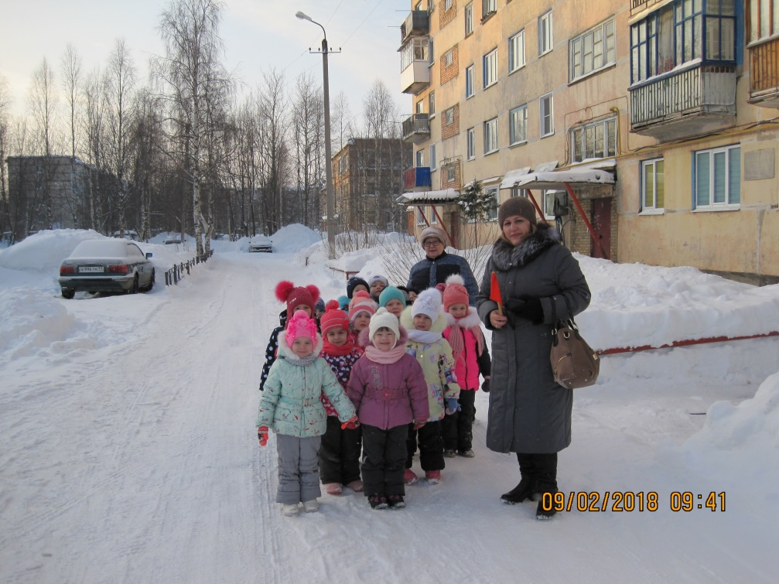
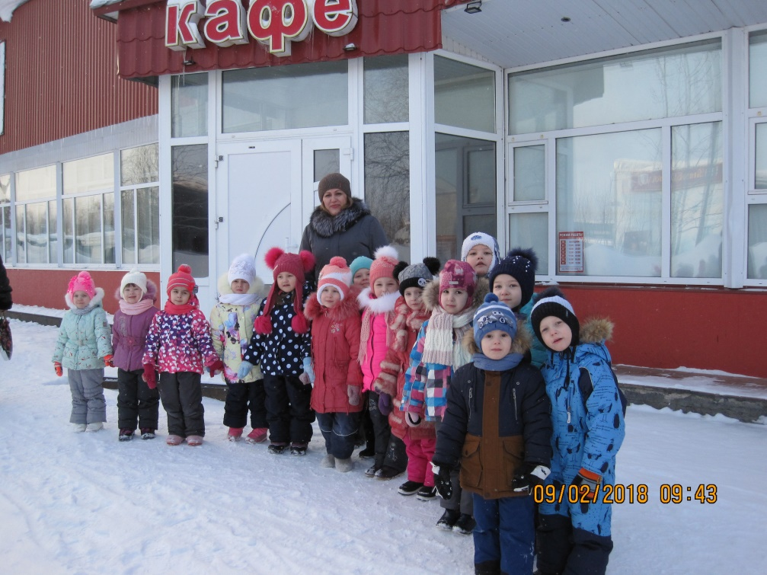
4 этап – презентационный
Показ презентации проекта
Экскурсия по городу

Slide 15
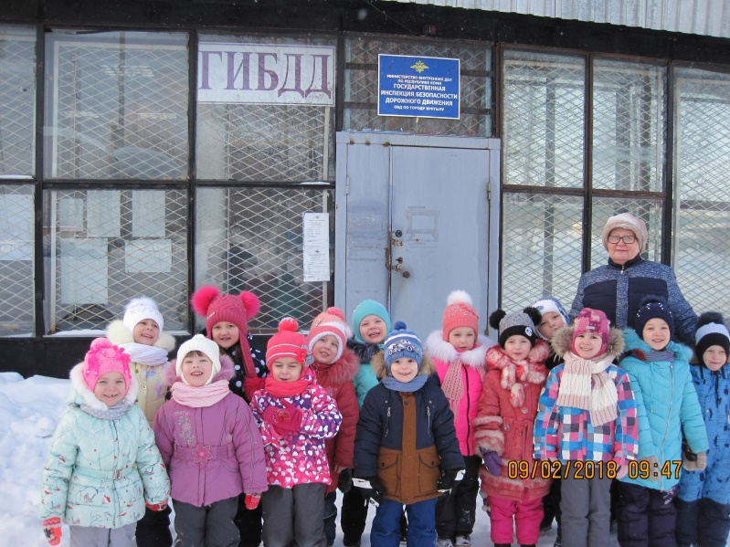
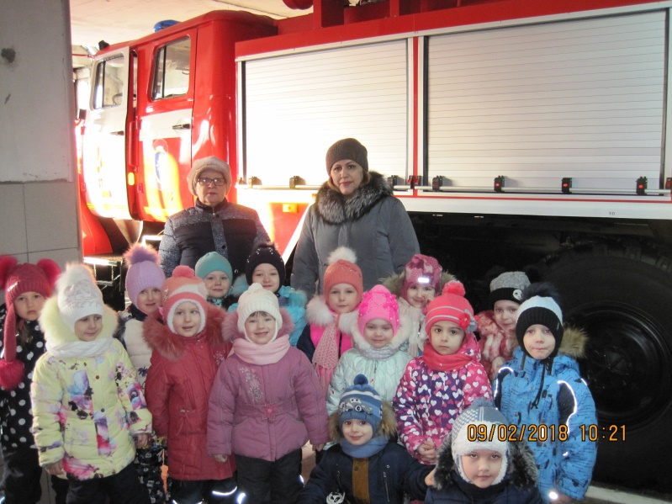
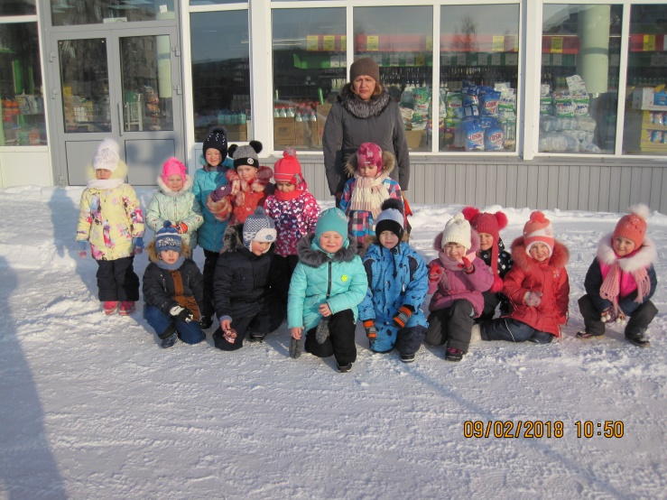
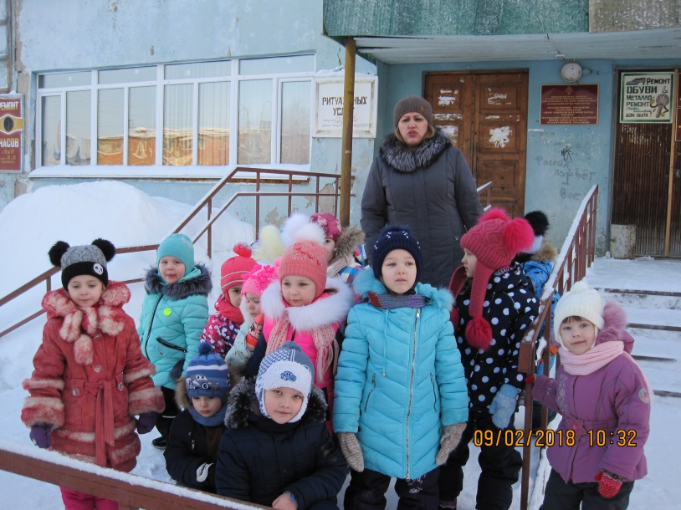
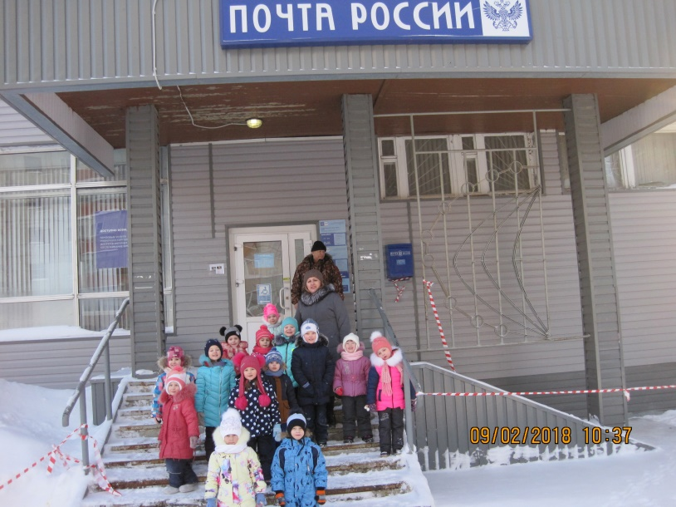

Slide 16
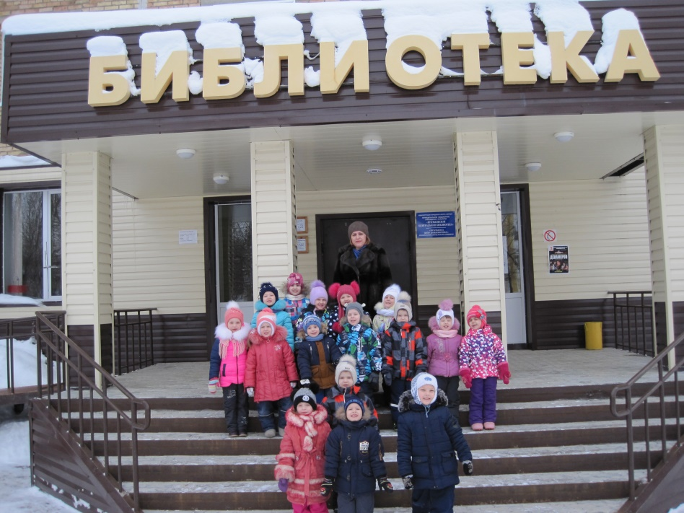
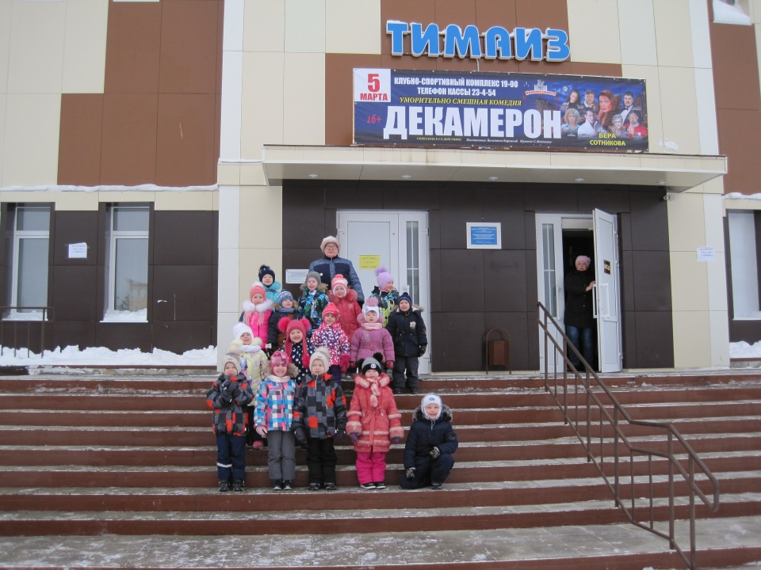
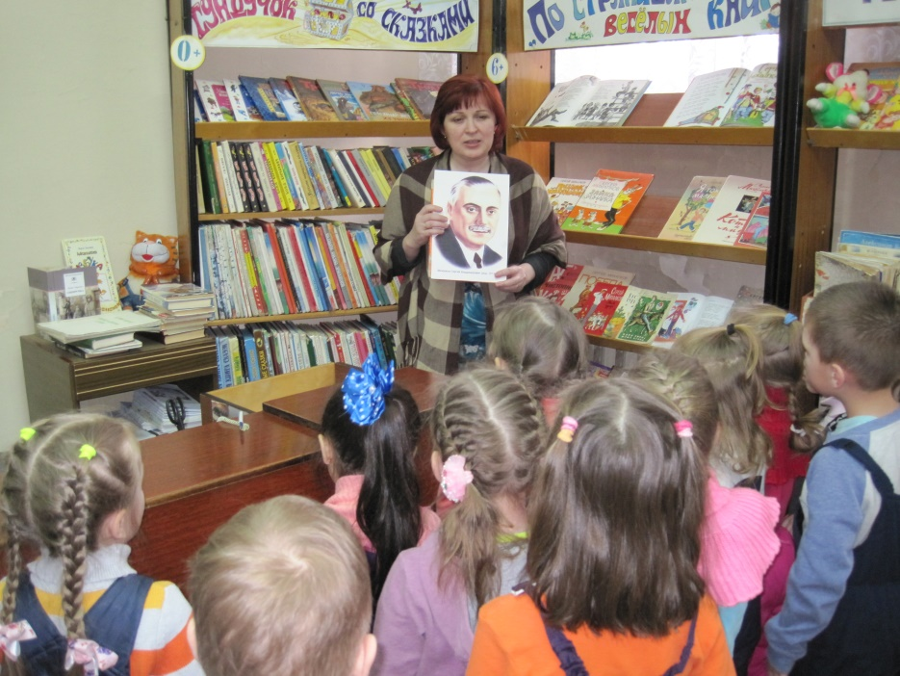
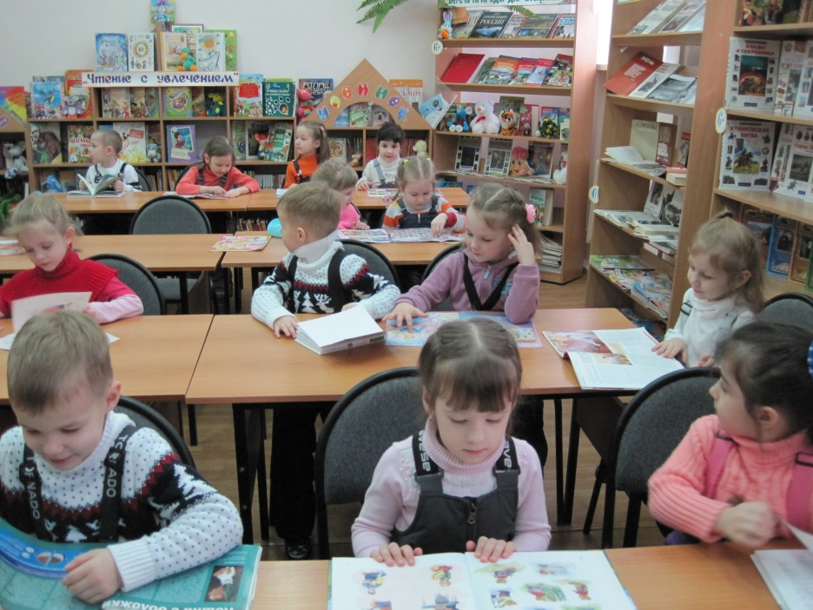

Slide 17
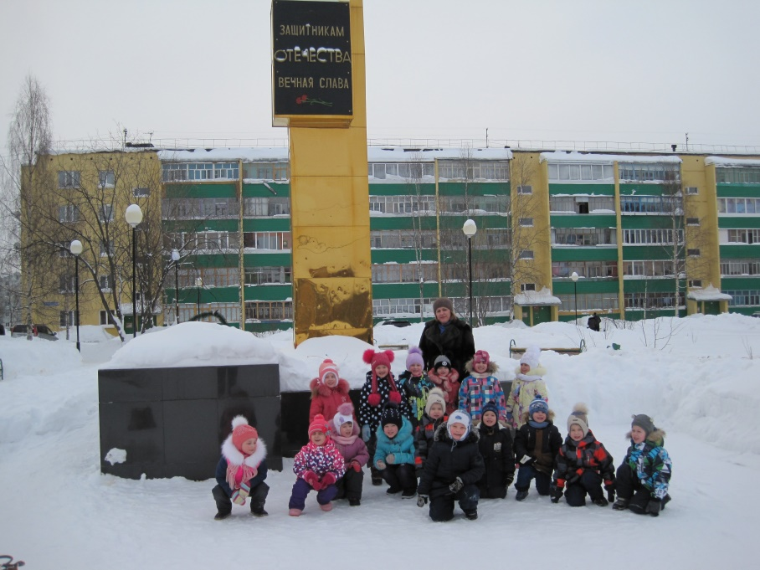
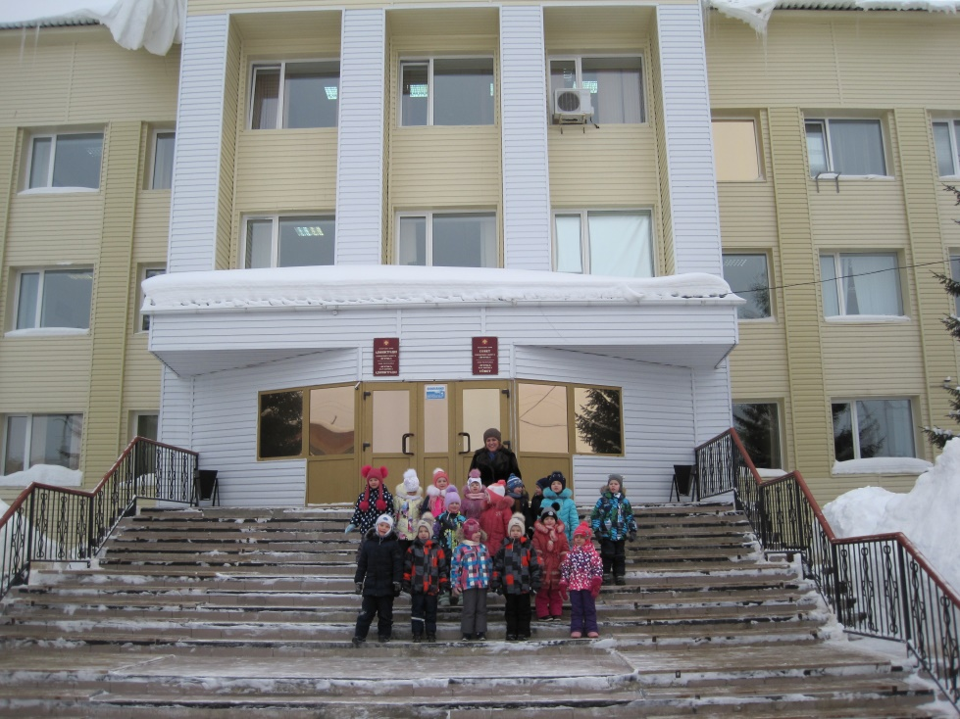
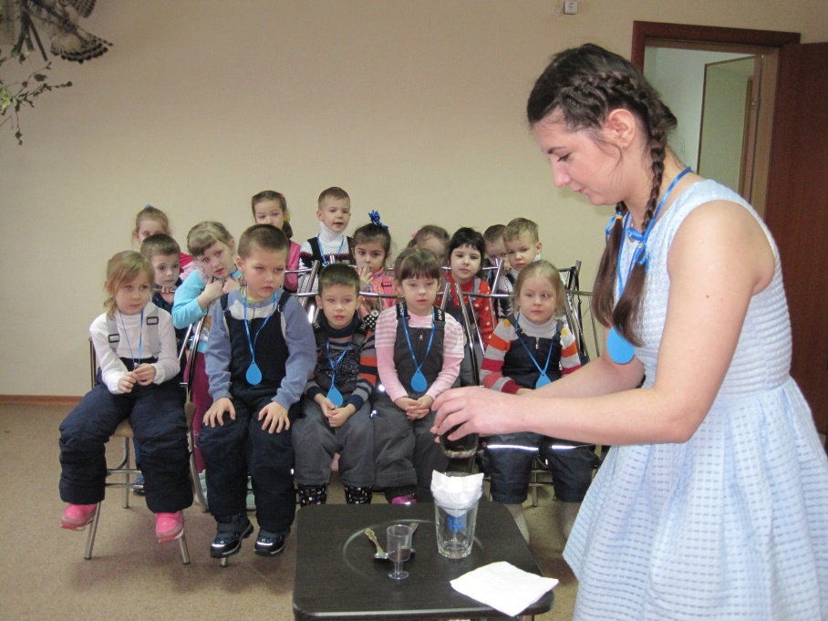
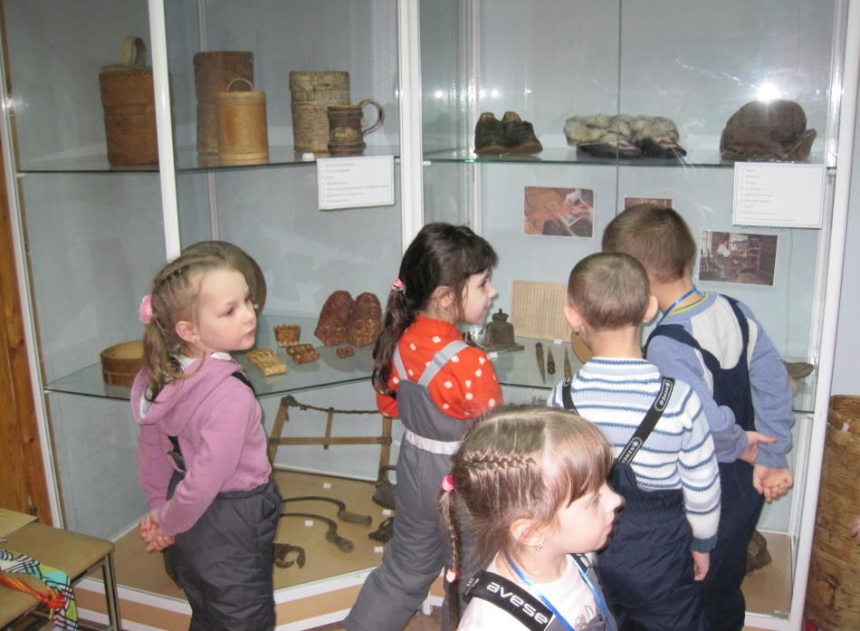

Slide 18
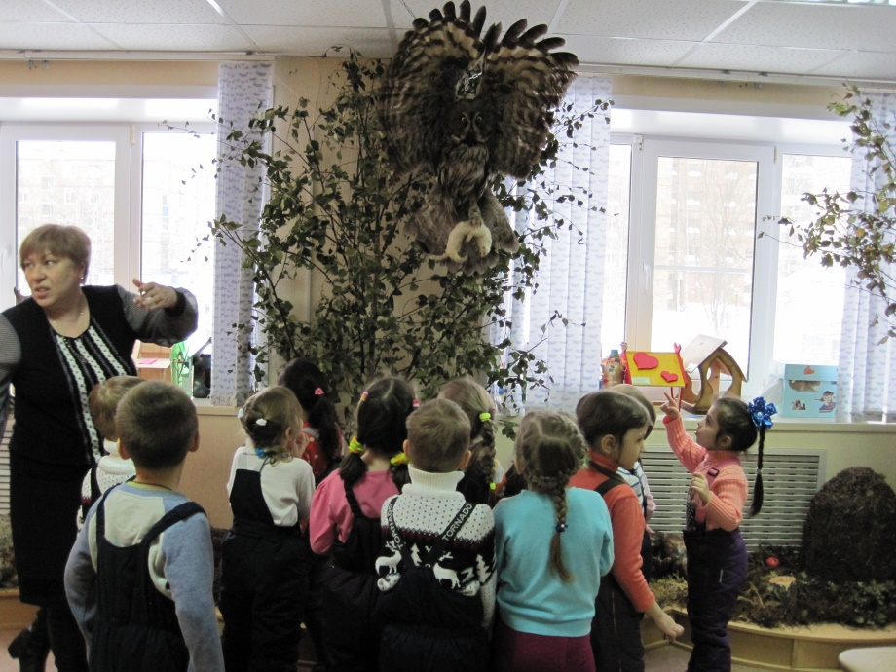
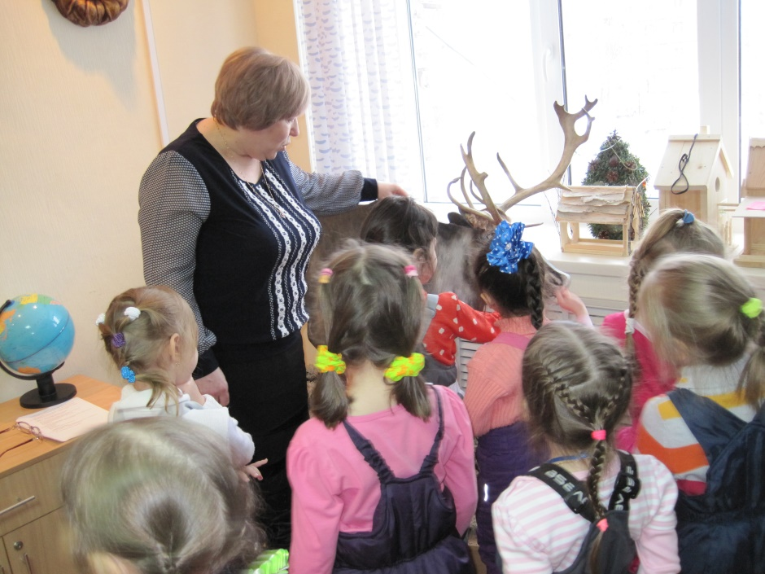
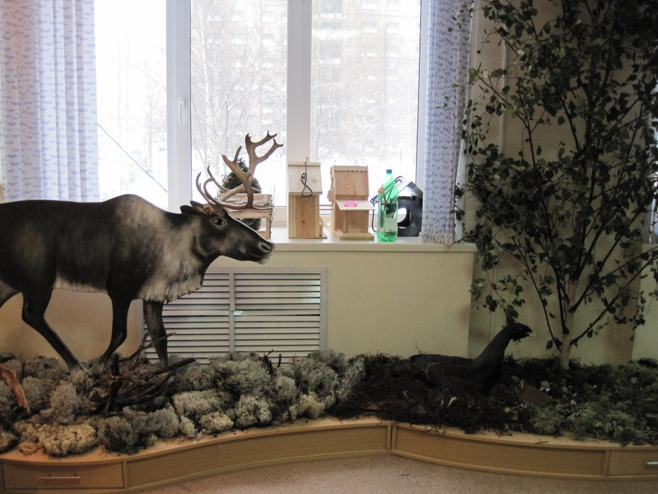
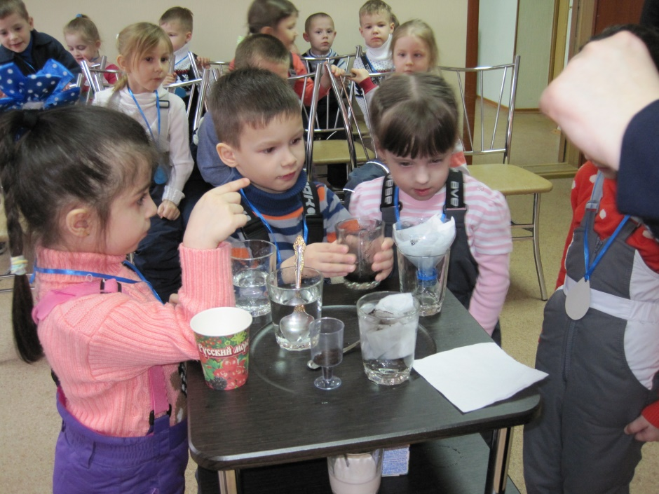

Slide 19
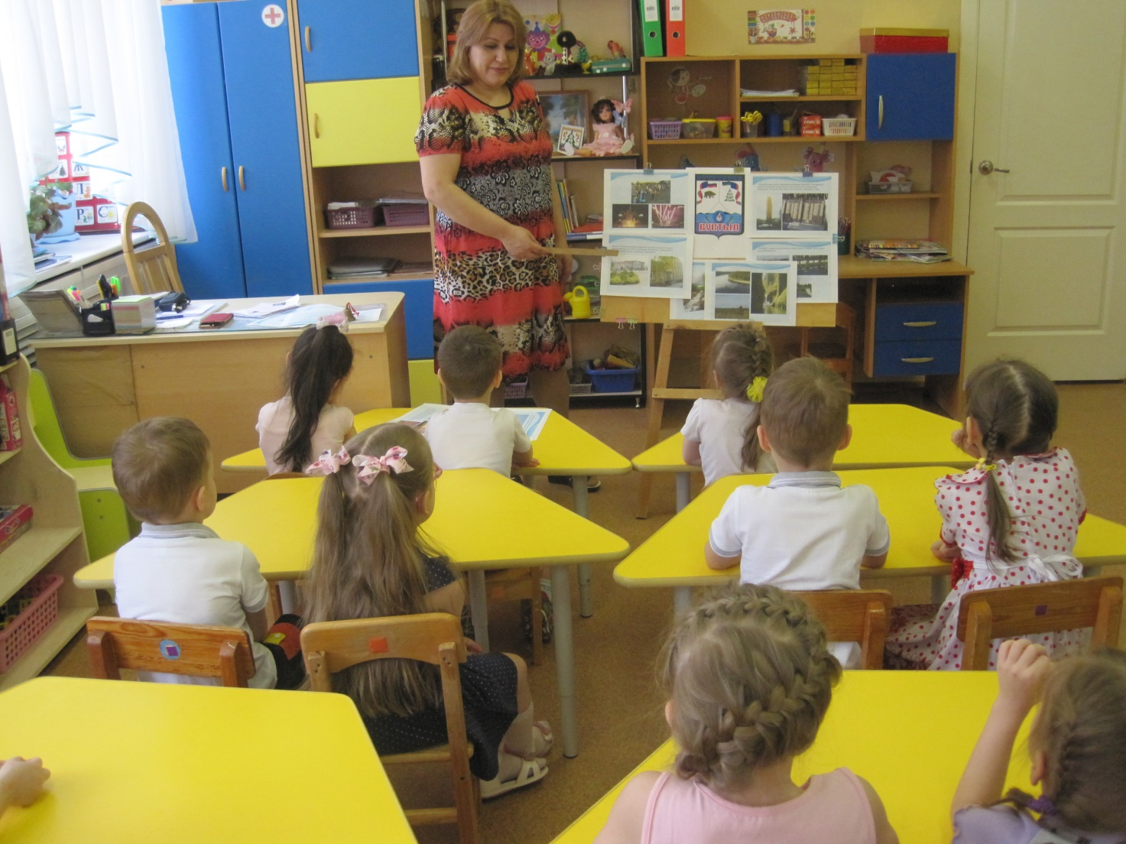
История нашего города

Slide 20
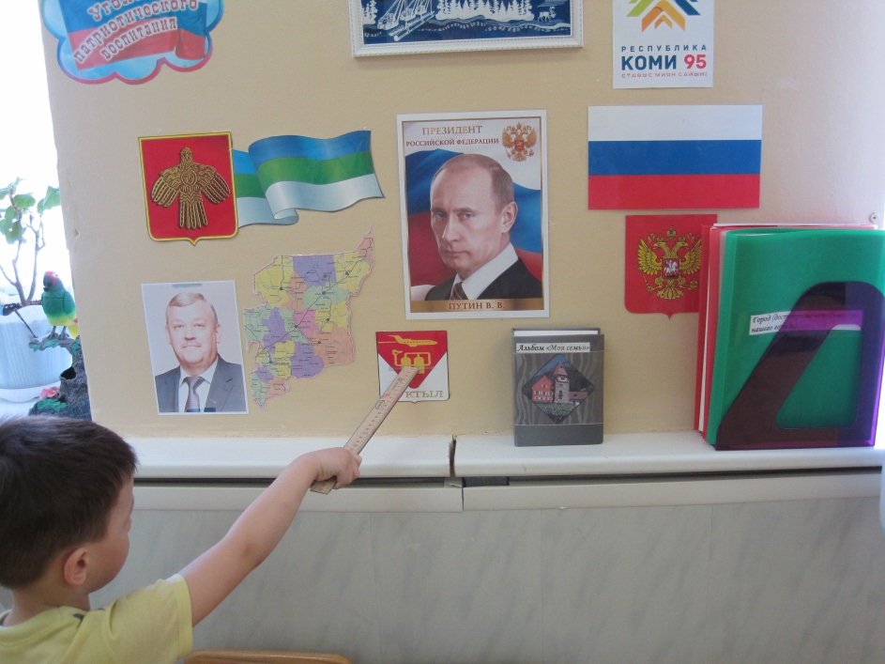
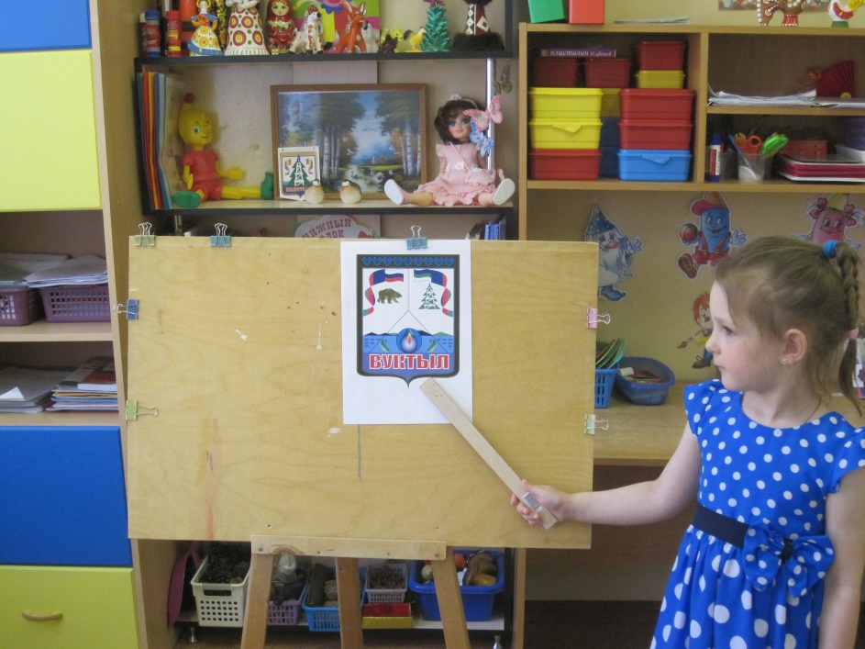
Символика города Вуктыл (герб, гимн)».

Slide 21
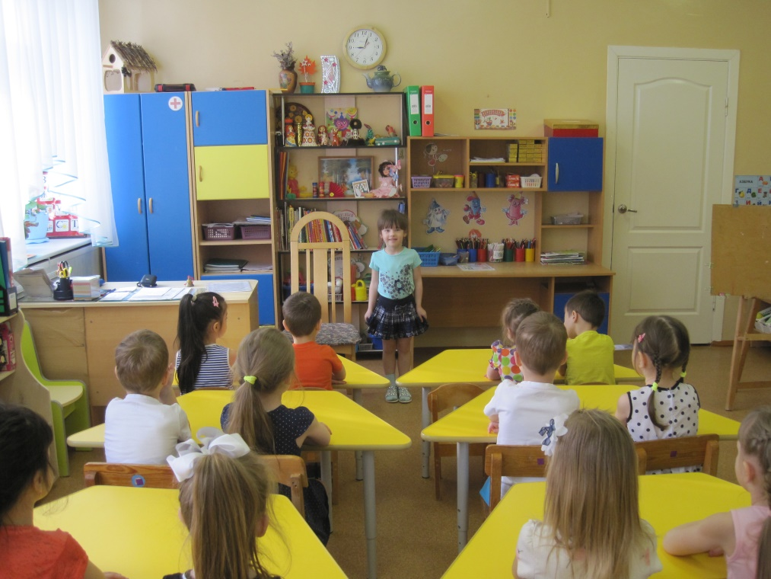
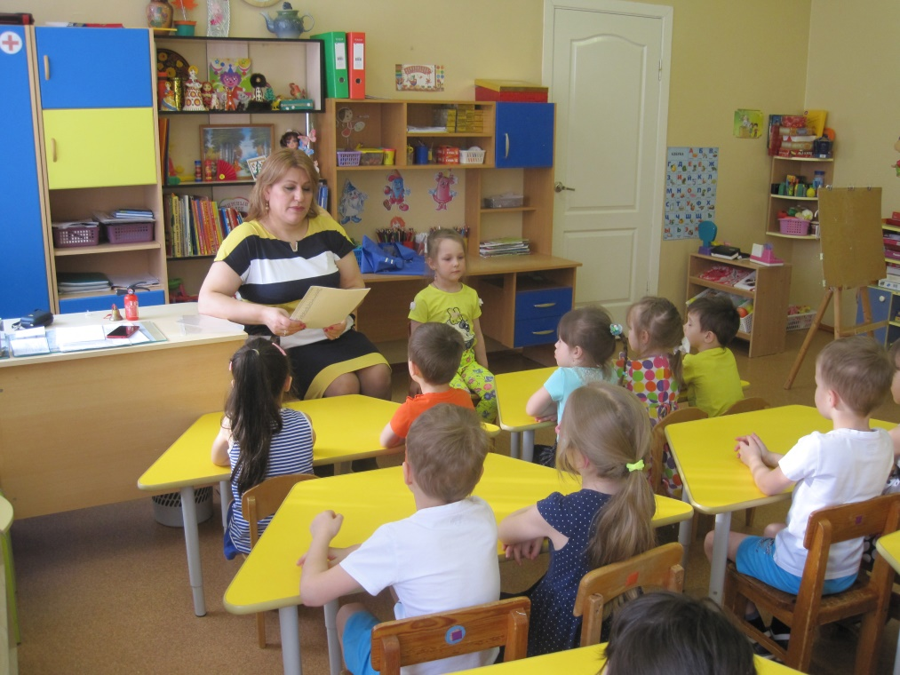
Рассказы детей про своё имя и фамилию, адрес проживания, имена и фамилии родителей, их профессии.

Slide 22
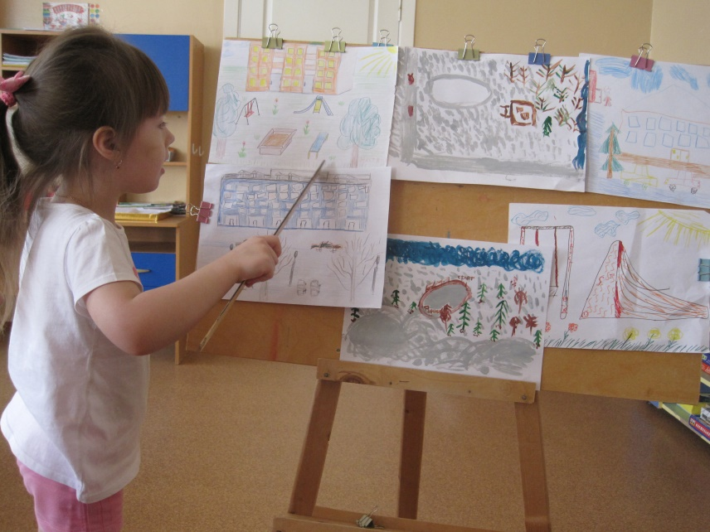
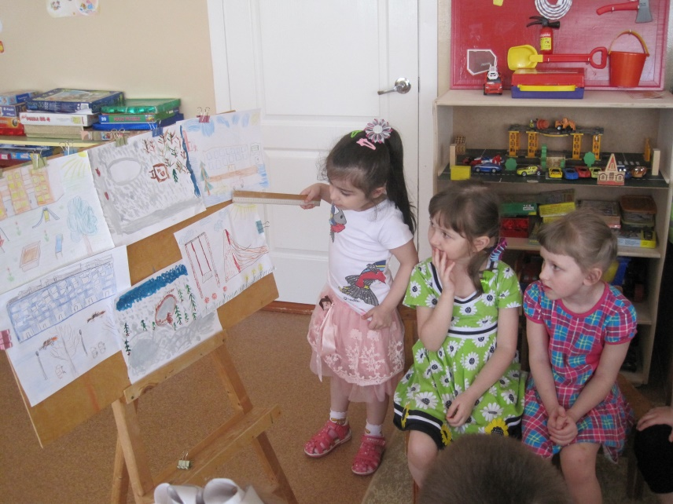
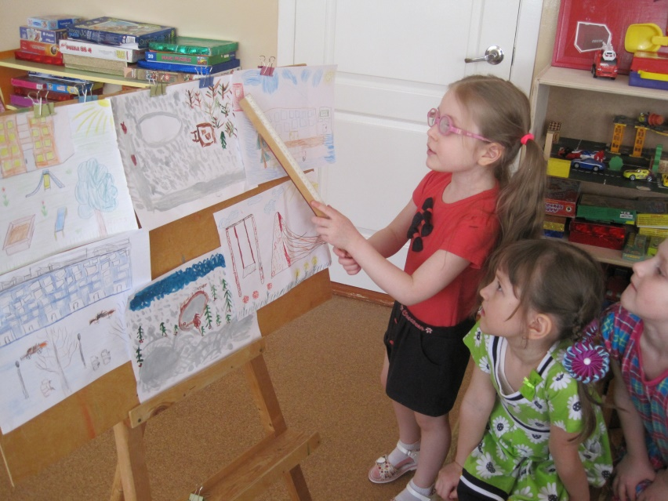
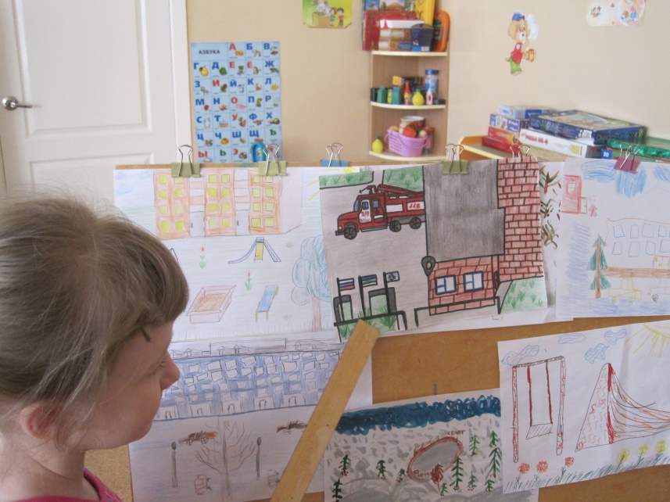
Придумывание рассказов на тему: «Из окна, из окна наша улица видна».

Slide 23
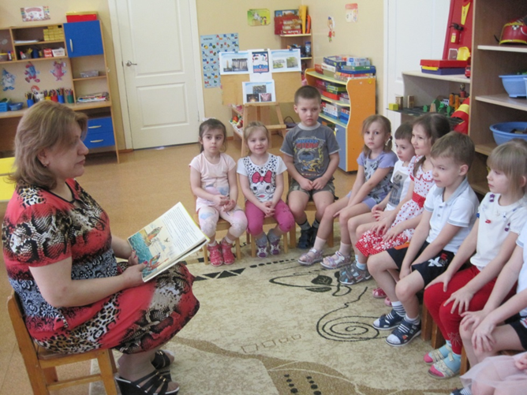
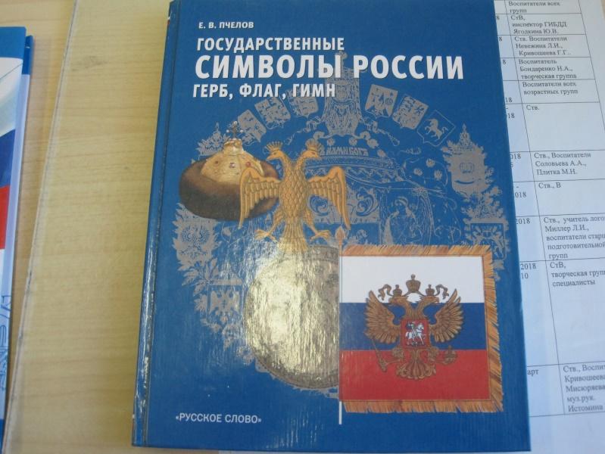

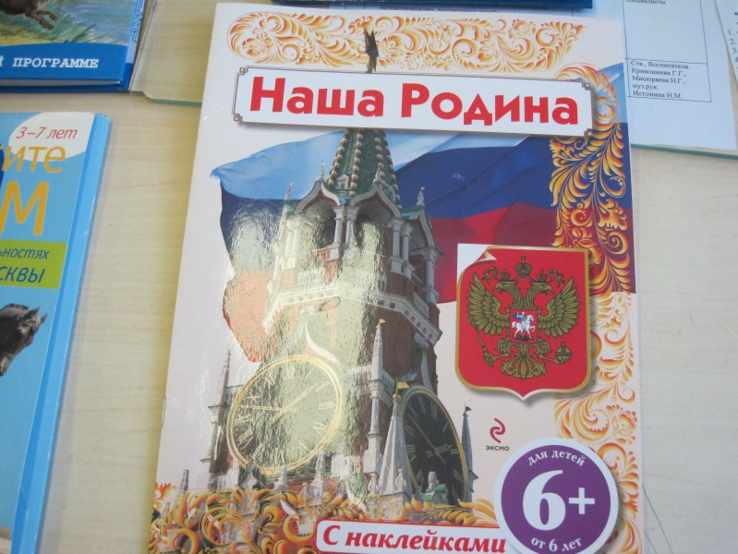
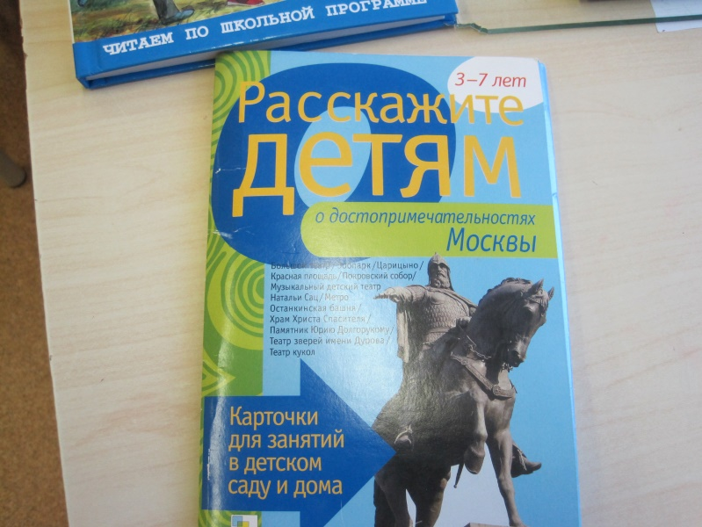
Чтение художественной литературы:

Slide 24
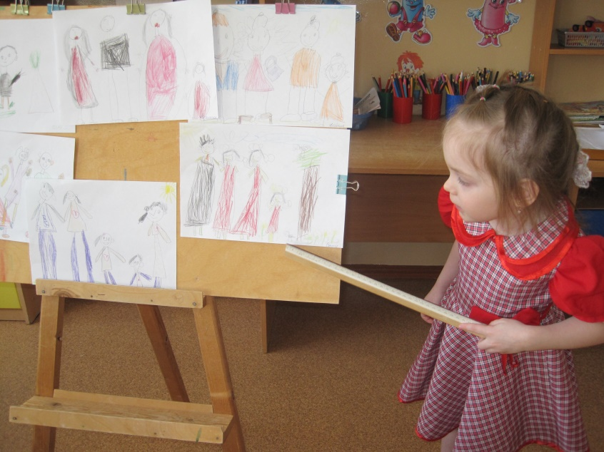
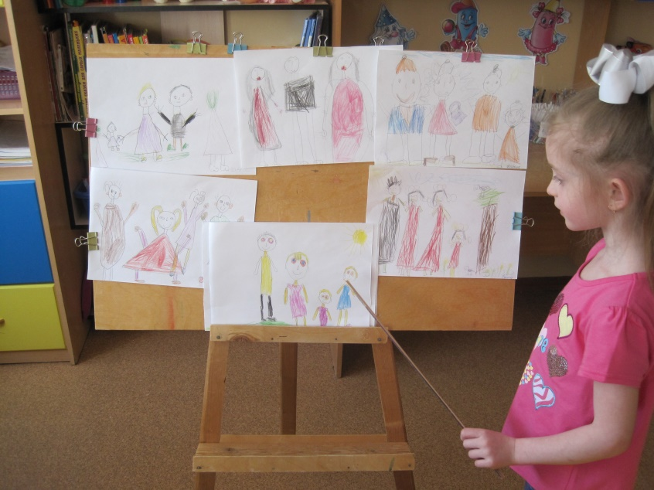
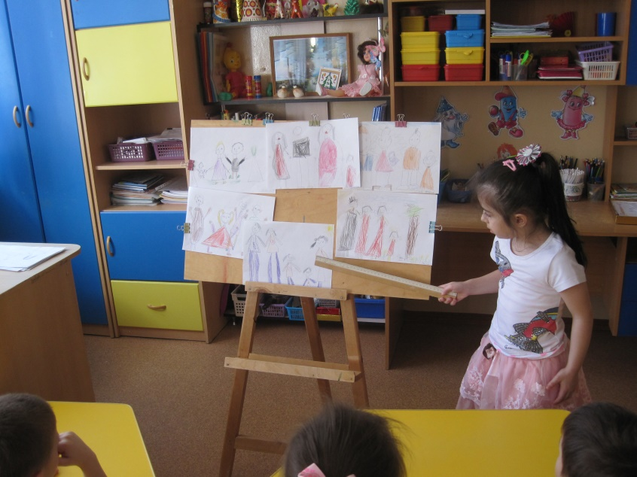
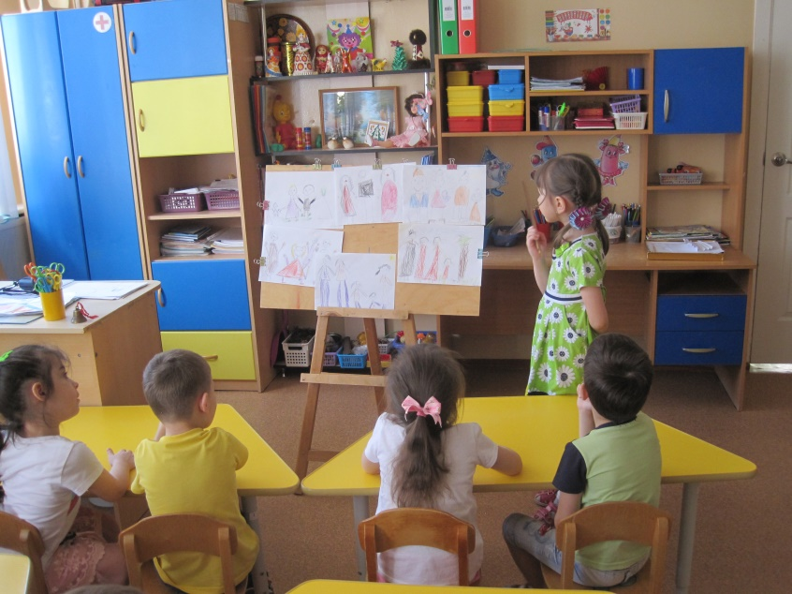
Художественно – продуктивная деятельность:
«Моя семья»-рисование

Slide 25
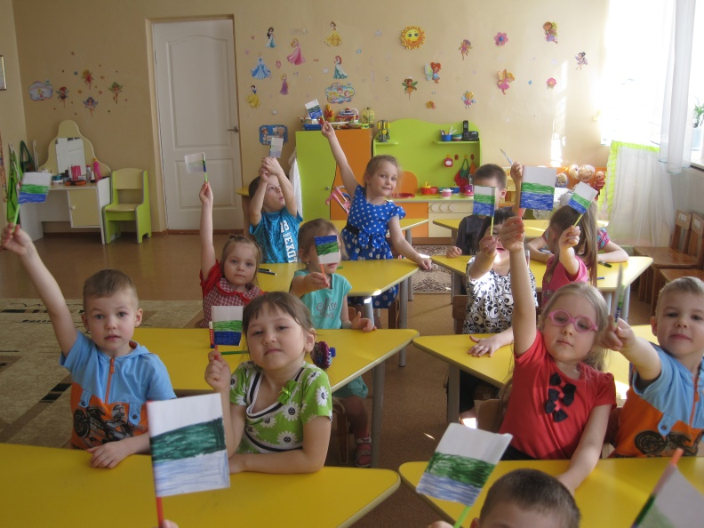
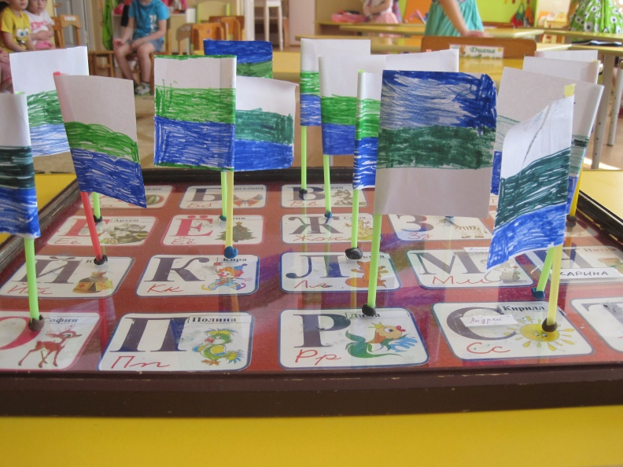
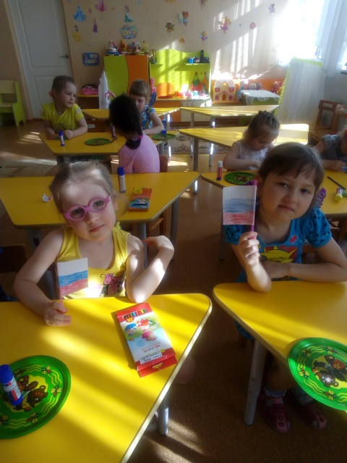
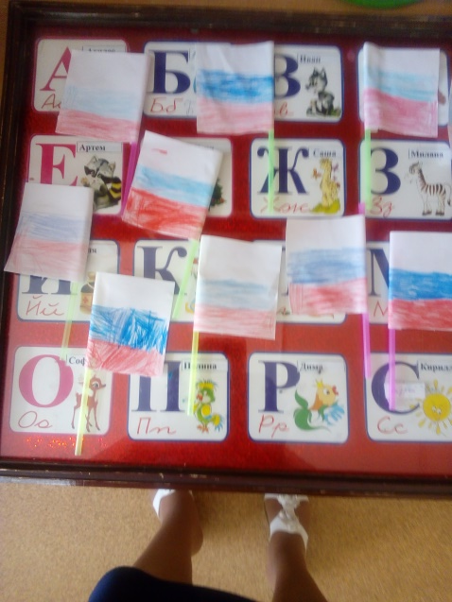
Российский флаг и Коми флаг – аппликация

Slide 26
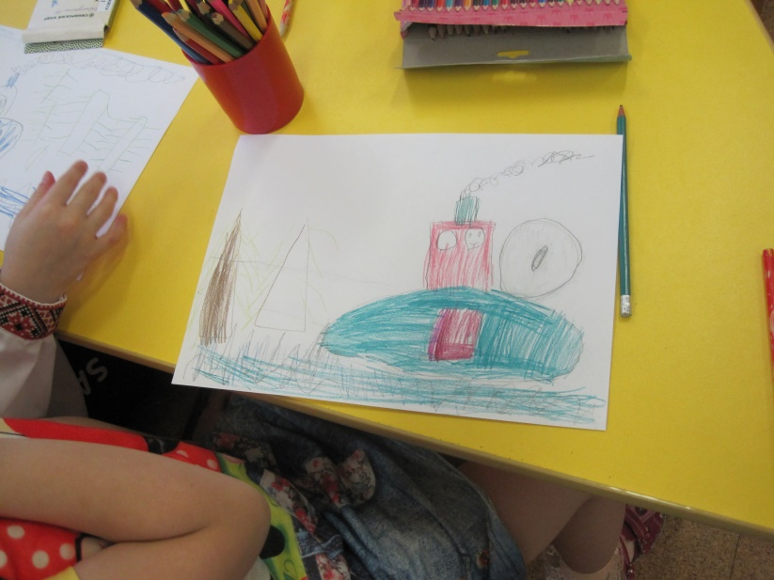
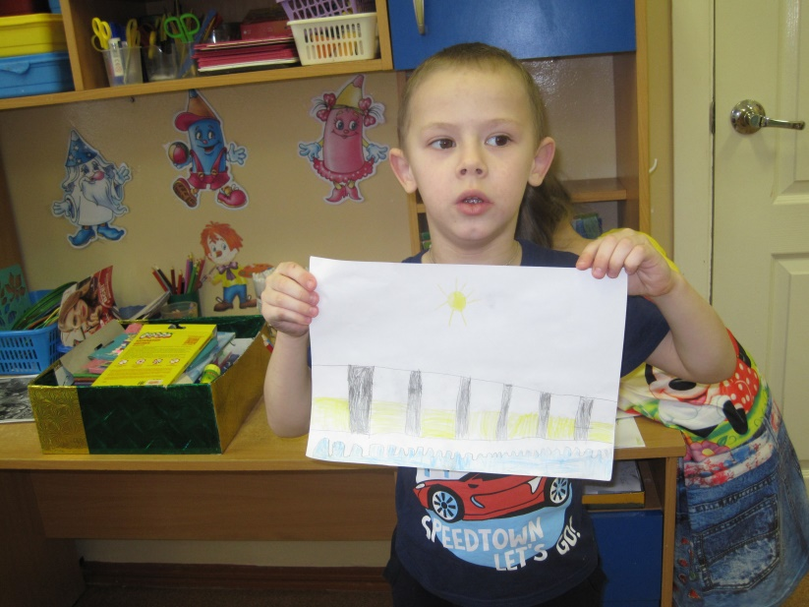
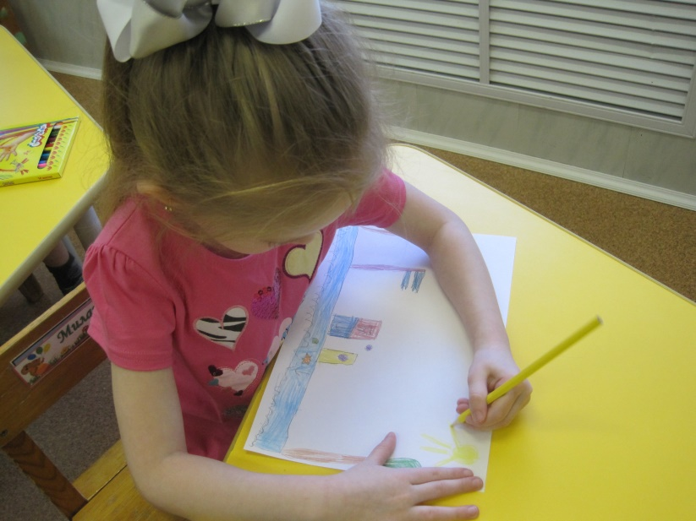
« Течет река печора» - рисование

Slide 27
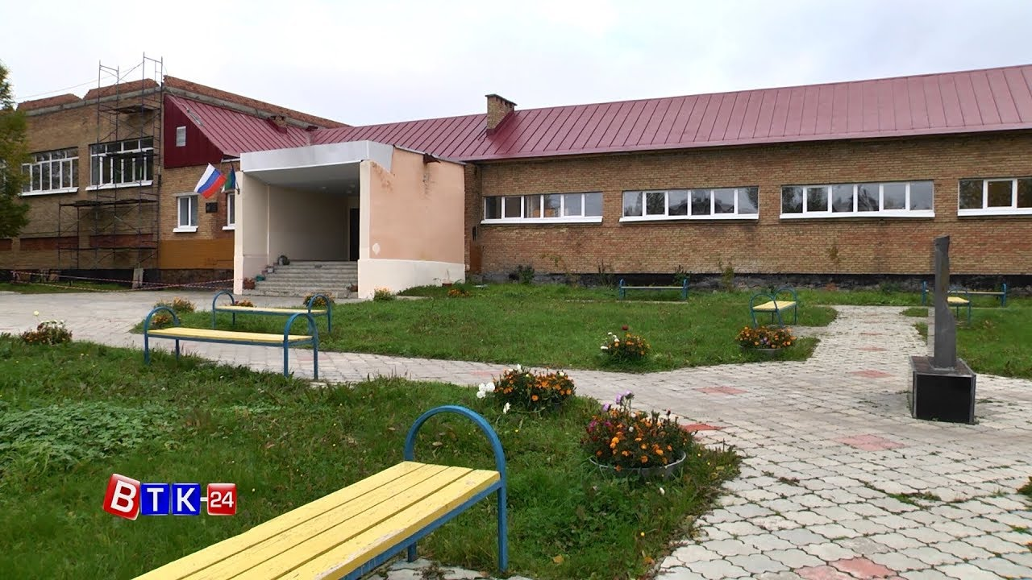
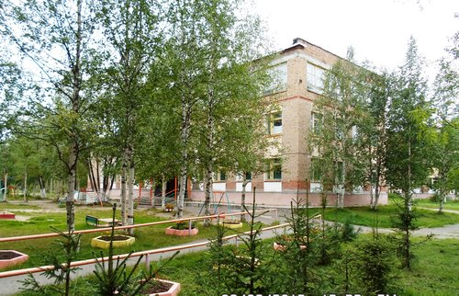
Школы и садики нашего города

Slide 28
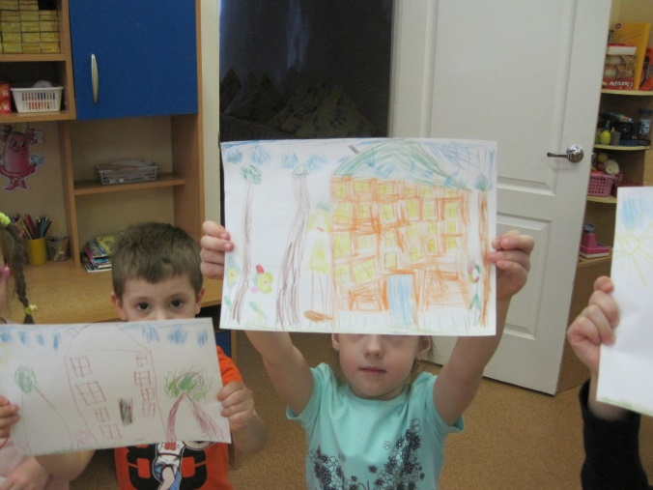
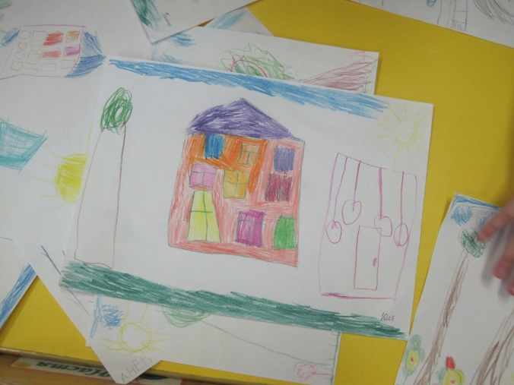
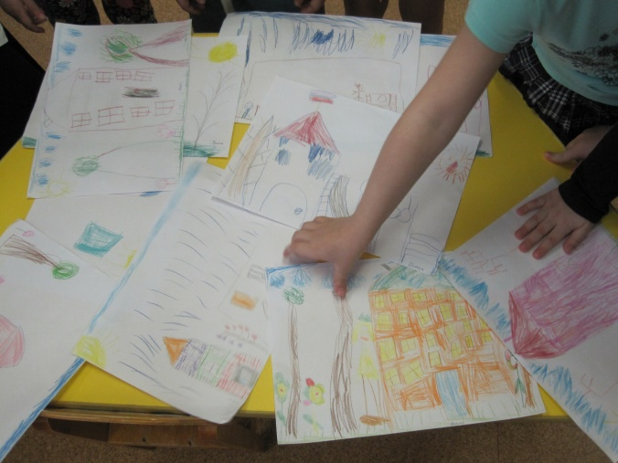
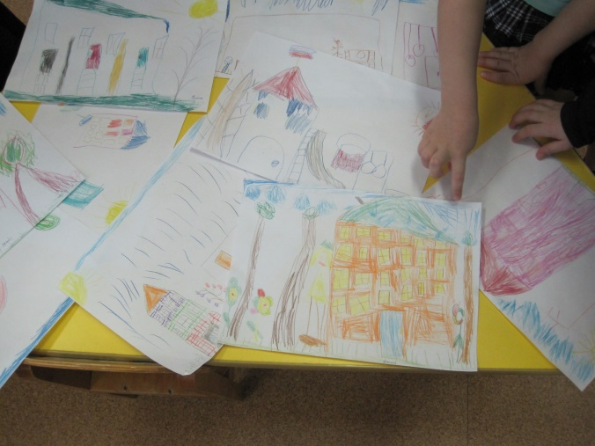
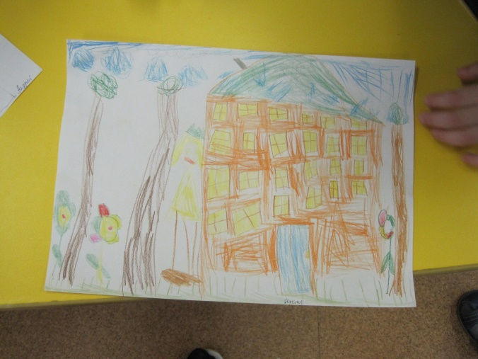
Наш любимый детский сад «Сказка»

Slide 29




Экскурсия по садику

Slide 30





Slide 31




Сюжетно-ролевые игры

Slide 32




Slide 33



Настольные игры

Slide 34



Взаимодействия с родителями развлечение на 23 февраля

Slide 35



Традиционный праздник «Масленица»

Slide 36




Итоговое мероприятие
Семейная гостиная по нравственно-патриотическому воспитанию «Россия – наша Родина»

Slide 37





Slide 38

Продукт проекта
Уголок по патриотическому воспитанию

Slide 39
Спасибо за внимание!

